Slide 1
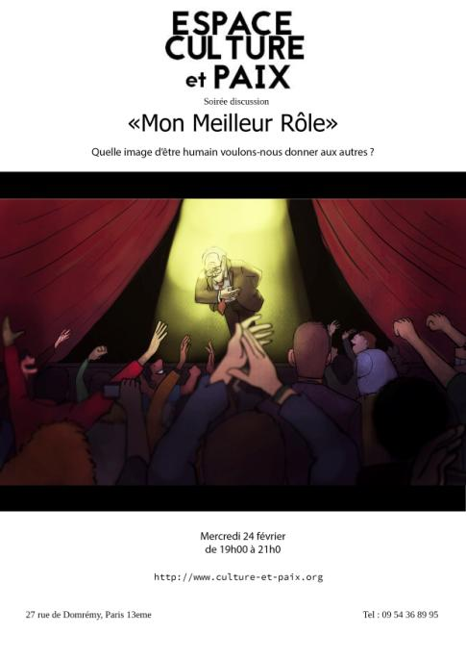
Mon Meilleur Rôle
Parole Donnée N° 242 – mercredi 24 février 2016
Quand nous faisons le bilan de de notre existence, pour quel rôle aimons-nous être le plus apprécié ? Si l’on met de côté tous les rôles que certaines influences ou circonstances nous font jouer, quel serait le « meilleur rôle » que nous aimerions avoir ? Indépendamment de la fonction, de la position, du statut, quelle image d’être humain voulons-nous donner aux autres ?

Slide 2
Etymologie et définition
Rota (roue) => rotulus (rouleau). En forme de rouleau => Rouleaux de papier
Cahier des charges, liste, registre où étaient inscrits les nouveaux soldats
Registre attribuant les tâches d’un équipage, répertoire des contribuables
Registre où figurent les affaires soumises à un tribunal.
Ensemble des répliques (paroles) que doit dire un acteur
Place d’une artiste dans une pièce, un film, un ballet, un spectacle.
Personnage joué par l’artiste
Comportement dans la vie sociale => Statut, fonction, poste
Action que l'on a sur quelque chose; influence que l'on exerce; place tenue par quelqu'un ou par quelque chose

Slide 3
Mots clés
Action (acteur)
Attitude
Caractère
Expression
Image
influence
Parole
Personne
Reconnaissance
Relations

Slide 4
Définir la théâtralité
Scénario, thème
Texte en vers, ou poétique, « langage théâtral », parole proférée
Acteurs, personnages, caractères
Représentation, spectacle, mise en scène, révélation
Actes, évènements, gestes, situations,
Sentiments, passions, idées, vertus
Drame, coups de théâtre
Scène, espace, décor
Costumes, parures, tenues

Slide 5
Problématiques de Parole Donnée N° 242
La langue anglaise a l’expression : to be the right person in the right place, at the right moment
Quel scénario me correspond le mieux ?
Quel est le discours que je dois tenir, ma profession de foi
Quels rôles conviennent le mieux à mes dispositions innées et acquises ?
Qui va me produire et me faire entrer en scène ?
Quelle représentation vais-je donner ?
Où est-ce que je peux jouer un rôle moteur ? Sur quelles scènes me produire ?

Slide 6
Première partie
Discussion par tables

Slide 7
Table 1 : le plus beau rôle de ma vie Vous raconterez la période de votre vie où vous avez eu le sentiment de jouer le meilleur rôle. Vous direz ensuite d’où vous vient ce sentiment d’avoir eu un beau rôle j’ai été utile j’ai accompli ma responsabilité je suis allé jusqu’au bout j’ai exprimé mes talents j’ai trouvé la solution j’ai gagné j’ai répondu aux attentes et aux espoirs  j’ai été reconnu (e) apprécié (e) j’ai trouvé ma vraie place dans une équipe  je me suis révélé (e)

Slide 8
Table 1
Maurane :savait pas quooi faire, réoroieté vessérie scoientifique. Amie lui a fait connaître la langue coréenne. Bon choix
Ayaka : ayu lycée, chef une amie, pas aimée par sous-chef. J’ai aidé mon amie, on a fait beaucoup de choses ensemble. Si tu n’étais pas là, j’étais morte.Ayaka utile, accompli sa responsabilité, reconnue et apprécieé
Antonio:alléeau ciéma, dame dans un fauteuil roulant, soulevée et mise dans un fauteuil de cinéma. Donner un message dans mes films

Slide 9
Table 2 A cette table, chaque personne dira dans quels rôles elle excelle le plus. Vous direz ensuite quel contre-rôle vous devriez développer pour équilibrer et renforcer celui où vous êtes bon.
Le pédagogue : expliquer, simplifier, organiser, rendre accessible
L’inventeur : créer, innover, lancer des idées, inspirer
(« L’ambianceur »): détendre, divertir, faire rire
Le grand cœur : Faire plaisir, servir, aimer, contribuer, soutenir, accueillir
Le pacificateur : Arbitrer, réconcilier, apaiser, réparer,
Le consolateur : Donner espoir, réconforter, encourager, motiver, inclure,
Le chef : Diriger, guider, bâtir un projet, prendre responsabilité, coacher
Le gagnant : Être battant, gagner, faire gagner

Slide 10
Table 3 – Résolutions – Vision 2020
Les meilleurs rôles du nouvel Espace « Culture et Paix » (Paris XIIIe, près du Parc Montsouris, environ 180 m2
Ouverture prévue en mai ou juin
Quels programmes d’excellence y promouvoir ? Pour quels buts ? Avec quelle équipe, quels partenaires et quels outils ?

Slide 11
Table 2
Grand cœur :faire plaisir encourager aider. Alain : repris des études de psychologie => pédagogie, un peu plus intellectuel, transmettre aux autres. Donner, c’est recevoir. Dans les arts martiaux, on peut développer un grand coeyur
Rôle de consolateur, être là pour les personnes
A développer : rôle de chef et de gagnant. Pas assez compétitifs. Pas s’imposer

Slide 12
Deuxième partie
Exposé de Laurent Ladouce, directeur de l’Espace Culture et Paix

Slide 13
1. Appel, vocation, quête de l’origine
Hérédité, lignage, ancêtres (Winston Churchill)
« Toute ma vie, je me suis fait une certaine idée de la France » (De Gaulle)
Aux Etats-Unis, nostalgie des Pères Pèlerins, quête d’une terre promise et sentiment d’une « destinée manifeste »
Nostalgie d’Athènes et de Jérusalem, de l’Egypte, chez beaucoup d’Européens
Nostalgie de l’Eden, de l’Âge d’Or, du Paradis (Rosebud, dans Citizen Kane), voir les films Mission (Roland Joffé), Kingdom of Heaven (Ridley Scott), quête d’une vraie patrie
Généalogie de Jésus (d’Abraham à Jésus dans Mathieu, de Jésus à Adam dans Luc, généalogie surnaturelle chez Jean) et sa quête du Royaume
« Chaque point du monde en est le centre ». Tout endroit peut devenir le centre du cosmos, une terre sainte, si on y vit l’amour vrai.

Slide 14
I Vow to Thee My Country
Cecil Spring Rice – Gustav Holst

Slide 15
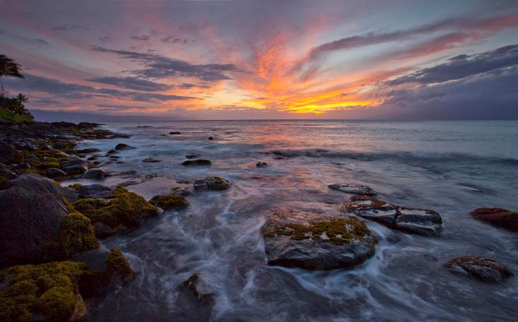
I heard my country calling, away across the sea,
Across the waste of waters she calls and calls to me.
Her sword is girded at her side, her helmet on her head,
And round her feet are lying the dying and the dead.
I hear the noise of battle, the thunder of her guns,
I haste to thee my mother, a son among thy sons.

Slide 16
And there's another country,
I've heard of long ago,
Most dear to them that love her,
Most great to them that know;
We may not count her armies,
We may not see her King;
Her fortress is a faithful heart,
Her pride is suffering;
And soul by soul and silently
her shining bounds increase,
And her ways are ways of gentleness,
and all her paths are peace.

Slide 17
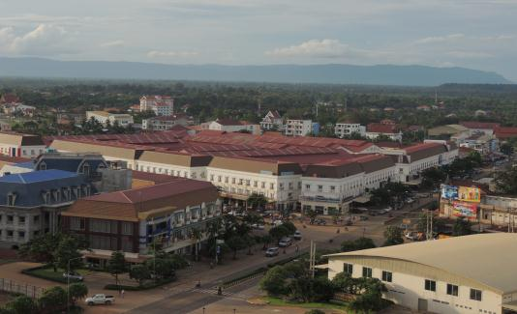
Pakxe : une ville d’un pays lointain où j’ai des souvenirs d’enfance. Pays de mission obtenu par tirage au sort.

Slide 18
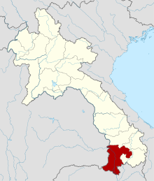
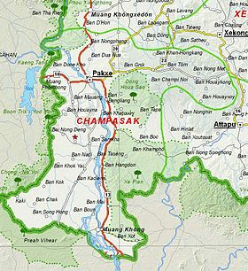
Le Champassak, une province internationale, peuplée, touristique, dynamique, équipée, du Laos

Slide 19
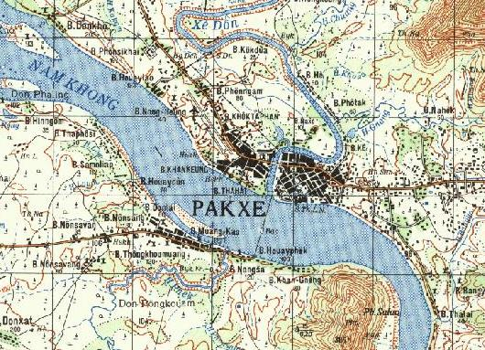
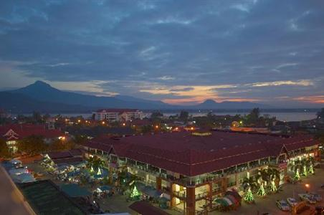
La ville aux deux rivières et deux montagnes légendaires

Slide 20
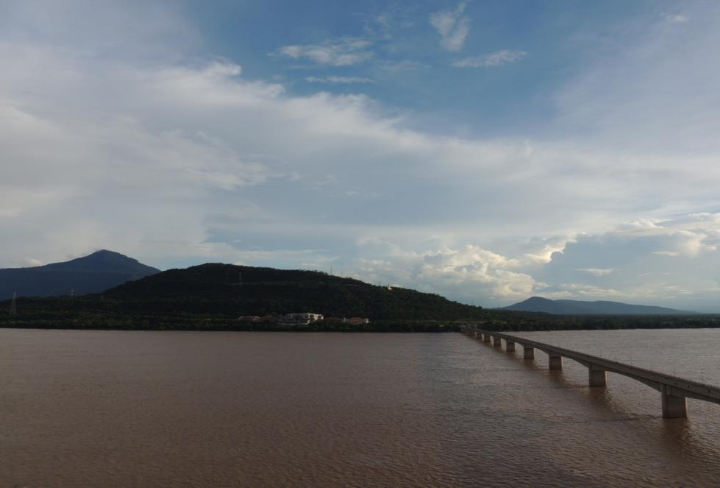

Slide 21
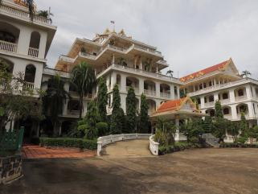
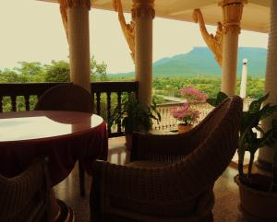
Le rêve d’une « ville internationale de la paix »

Slide 22
2. Servir, seconder, suivre la voie, « vivre pour » unir le vertical et l’horizontal, expérimenter le « glocal » (global et glocal)
univers
monde
Famille
Moi
continent
nation
société
Les Laotiens se demandent sans cesse ce que le monde peut faire pour eux. (un des pays les plus assistés du globe).
« pays oublié », sans image, « sans histoire », sans rôle à jouer.
Le Projet Pakxe est né d’une réponse
À une question : que peut faire le Laos,, pour l’Asie et pour me monde ?
Sur quelle scène se déroule notre rôle ?
Le sentiment d’un fil directeur liant tous les cercles de l’existence humaine, verticalement et horizontalement.

Slide 23
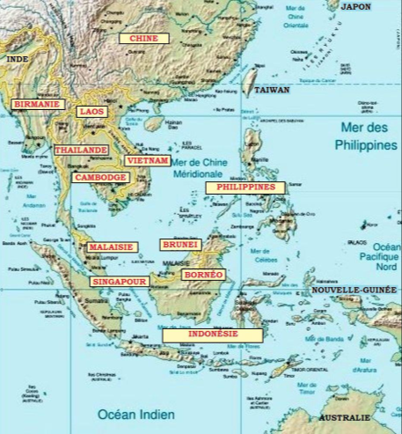
L’ASE, angle de l’Asie, Chersonèse
« Méditerranée d’Asie »
Lieu de passage entre : - 2 océans - 2 continents - 2 cultures (chinoise & indienne)
Lieu de brassage
- Ethnies - Langues - Religions
- Niveaux de vie
- Régimes politiques
- Systèmes économiques

Slide 24
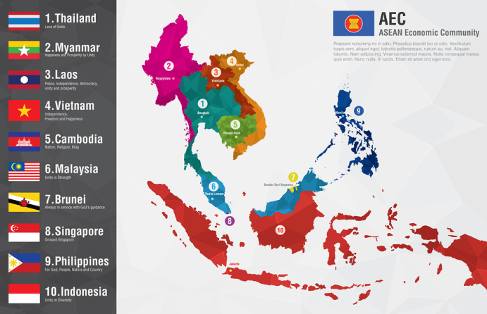
L’unification politique de l’Asie du Sud-Est
Vision 2020 :
« communauté de sociétés bienveillantes, où nos montagnes, rivières et mers ne nous divisent plus, mais nous rassemblent dans l’amitié, la coopération et le commerce »
Quelques chiffres :
600 millions d’habitants 2ème union régionale

Slide 25
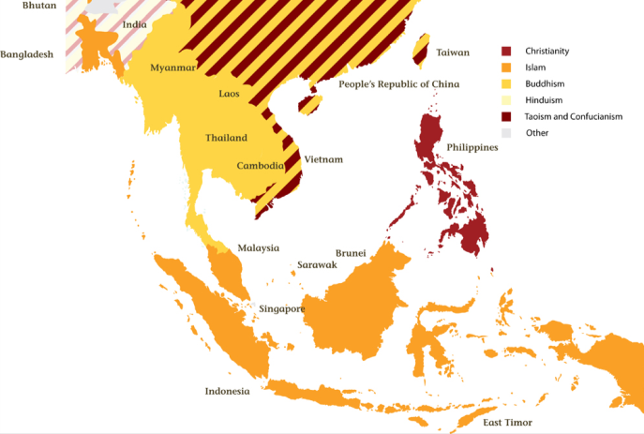
Carrefour de religions

Slide 26
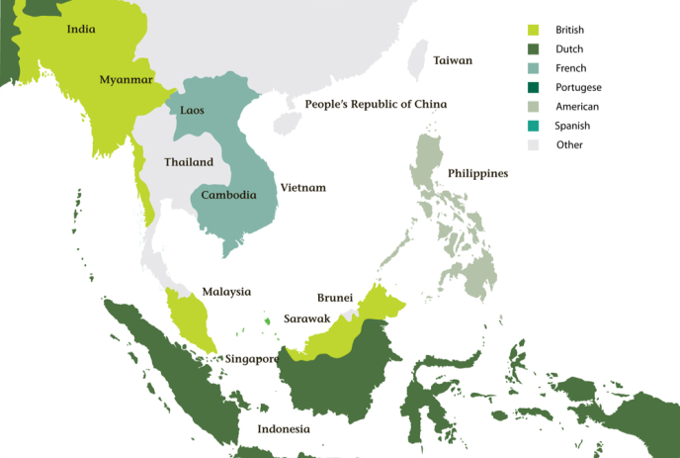
Carrefour des colonisations

Slide 27
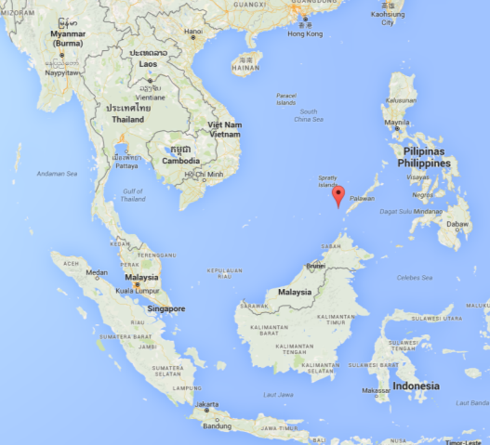
Pakxe et les 4 portes de l’Asie du Sud-Est
Porte Nord/Chine Confucianisme – Héritage français
Hanoi
Rangoon
Pakxe
Manille
Porte Ouest/Inde Bouddhisme – héritage anglais
Porte Est/Pacifique Catholicisme – héritage espagnol
Jakarta
Porte Sud/Océanie Islam – héritage néerlandais

Slide 28
Mourir pour les siens (intégrisme) Vivre pour les autres (intégration)
Monde
Asie du Sud-Est
Laos
Les Laotiens du monde entier pourront mettre leurs ressources et leurs vertus au service de la culture de la paix
Champassak
Pakxe

Slide 29
3. La famille est la clé pour conquérir la nation et le monde par l’amour vrai

Slide 30
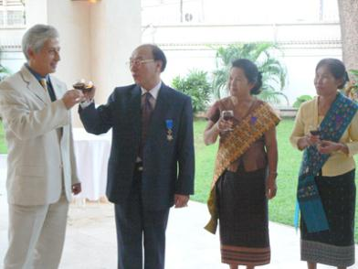
M. Lytou Bouapao - Vice ministre de l’éducation nationale du Laos
Je viens d’une famille hmong. Les hmong du Laos sont peu intégrés, leur action sur le développement du pays est minime. Nous étions 11 enfants à la maison, mes parents étaient illettrés. Mais mon père disait que tous ses enfants iraient à l’université. Lui-même dirigeant infatigable, il nous a donné une éducation stricte. Chaque année, il vendait un buffle pour payer nos études. Nous avons tous eu le bac. J’ai étudié en France, un de mes frères a eu son doctorat en ex-RDA, un autre encore a étudié en Australie.
Il était tentant de faire sa vie à l’étranger. Restés fidèles à la patrie, nous travaillons dans le secteur public : le père avait éduqué ses enfants à être plus doués que lui - mais pas égoïstes, matérialistes, ou âpres au gain

Slide 31
3. Le rôle de la famille
Dans le Jardin d’Éden, la famille d’Adam était la famille d’amour vrai que Dieu avait pour idéal. Ses membres étaient des êtres créés dans le but de montrer la totalité de l’existence de Dieu, Lui-même étant invisible et sans forme. Dieu créa deux êtres, Adam et Ève, le cœur plein d’espoir d’une perfection substantielle de l’amour vrai. Les acteurs en seraient les enfants, les frères, le couple et les parents. Dieu espérait la perfection de Son partenaire réciproque d’amour vrai en tant qu’enfants substantiels, frères substantiels, couple substantiel et parents substantiels.

Slide 32
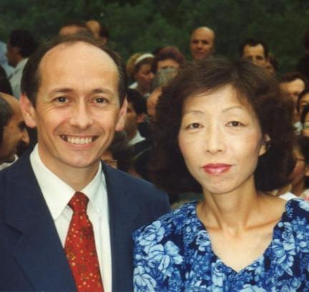
Gardez-vous de ne voir dans le mariage que la simple union d’un homme et d’une femme. Dites vous que votre foyer se trouve en position de représenter toute l’humanité. Les couples unis par l’amour vrai, sont unis en position de représenter l’humanité.

Slide 33
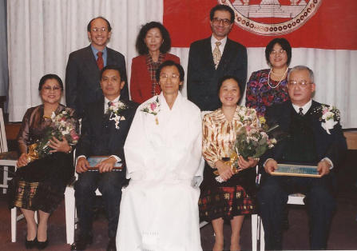
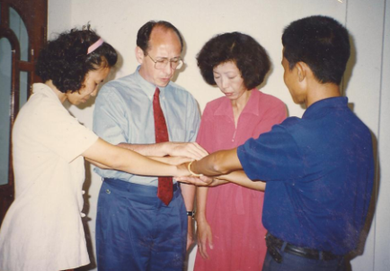

Slide 34
4. Le sésame
La vraie liberté, la vraie unité, la vraie paix, la vraie joie
Communiquer sa victoire aux autres, les amener à croire en votre bonne étoile
Rencontrer des leaders laotiens, leur donner le sentiment qu’ils sont à un tournant décisif de leur histoire, que le pays est à la croisée des chemins
En quelques jours, percée au plus haut niveau des autorités du pays

Slide 35
Ouvrir toutes les portes avec la bonne clé, la « formule magique »
D’autres projets de « villes de la paix »

Slide 36
5. Travailler avec la « main invisible » Chronos et kairos, la Providence
Connaître et utiliser les lois spirituelles
les appliquer à la vie quotidienne
La force de la prière, de la foi, des textes sacrés
Mobiliser les puissances invisibles
Avoir l’inspiration céleste
Sens de la Providence, du kairos, de l’urgence
Le timing: je suis revenu pour la première fois 33 ans après l’avoir quitté, et 120 jours avant mes 40 ans, le 2 décembre 1996.
Rencontre avec le Pasteur Houmphanh, adventiste du 7e jour, qui sortait de 7 mois et 7 jours de prison
Pas une minute à perdre, se hâter chaque jour
Antenne Spirituelle
Plugged in = branché, connecté

Slide 37
6. Amener et propager la fortune céleste
La greffe doit prendre en moi et porter de bons fruits dont je serais incapable par moi-même.
S’imprégner d’un modèle victorieux, d’une formule qui a fait ses preuves, en être le représentant « adoubé », « oint », et la traduire en un plan d’action pour résoudre des problèmes réels et concrets qui sont de notre ressort.
S’approprier, faire sien un modèle supérieur, avoir les preuves de son efficacité
Transformer un handicap en atout, une disgrâce en une grâce, transformer l’ancienne nation victime en nation victorieuse

Slide 38
Réflexion sur la fortune céleste Explication de Choi Han-Gi (lettré coréen)
天
運
天心之活動運化 : le coeur de Dieu agit pour concevoir et créer
天理之活動運化 : le principe de Dieu agit pour concevoir et créer
天氣之活動運化 : l’énergie de Dieu agit pour concevoir et créer
Sur la base de l’amour vrai désintéressé du Créateur, une sagesse et une énergie infinie peuvent se déployer pour créer. Si on se sert des lois et de l’énergie de Dieu sans l’amour vrai, cela peut être destructeur (exemple de l’énergie nucléaire, mais aussi de l’amour)
心
理
氣
création

Slide 39
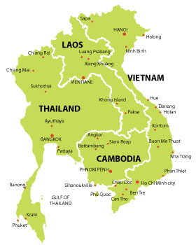
Le Laos, Etat-tampon, carrefour enclavé
Landlock (enclavé)
Landlink (liant)
« Une nouvelle configuration de l’Etat-tampon doit être prise en compte, non plus celle qui sépare des ennemis potentiels pour assurer la paix, mais celle qui relie des partenaires conjuguant flux méridiens et transversaux » Christian Taillard

Slide 40
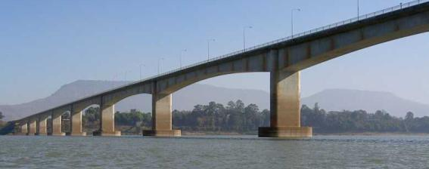
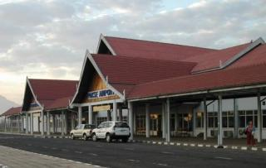
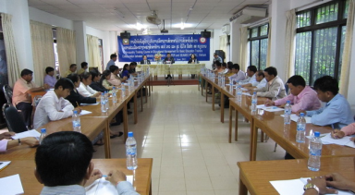
Pakxe
Pont de 2km sur le Mékong, achevé en 2000
Aéroport international de Paxke
Université du Champassak

Slide 41
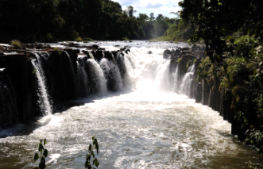
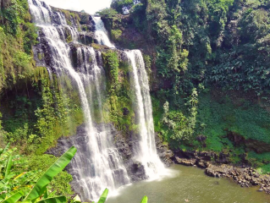
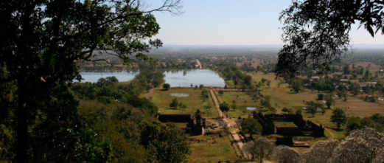
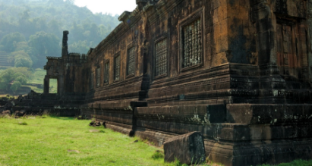

Slide 42
7. Créer une culture du cœur
Placides
Non violents
Détachés
« Des centaines de français sont sous le charme de leur affabilité et de la beauté qui émane de leur apparence. Pour les Européens usés par les excès, le Laos semble la réponse à tous les problèmes. Il est un reproche passif à la futilité de cette quête de soi effrénée des Européens. Les Laotiens s’inclinent devant la supériorité européenne pour la forme, mais au fond ils n’y croient guère. Et les Européens cessent d’y croire en vivant en leur aimable compagnie. »
Virginia Thompson dans les années 1930
« Les laotiens ne sont pas faits pour la guerre »
Henri Mouhot, explorateur du Laos

Slide 43
Incarner les valeurs de vérité, beauté, bonté

Slide 44
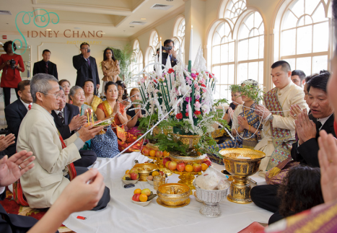
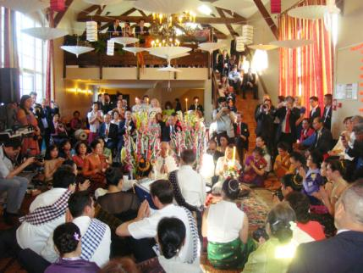
Un peuple foncièrement pacifique
« Les étrangers qui apprécient les Lao pour leur caractère avenant et leur ‘bonne nature’ savent rarement qu’ils sont le prix d’un sacrifice, le sacrifice du non-jugement, dont la patience, la tolérance et l’amour de la paix sont les traductions extérieures »
Comment rendre la gentillesse un peu naïve des Laotiens avec un sentiment sérieux de responsabilité, une certaine « gravité ». Le Laos a un goût doux-amer de « paradis perdu », comment lui donner un vrai pois régional, voire mondial ?

Slide 45
8. Unir le Ciel, l’humanité et la terre La terre est à nous tous, nous sommes tous à Dieu

Slide 46
Pakxe ville de paix : 5 projets
Pôle interreligieux en Asie du Sud-Est
Université de l’Asie du Sud-Est
Grand centre de communication
Nœud pour les transports en Indochine
Laboratoire d’une économie de paix

